Slide 1

CHANNEL PLAN
渠道合作介绍
端木软件——与伙伴共建云服务生态
渠道伙伴合作计划
含 AI 生成
含 AI 生成
Notes:
■ 本页作用：开场定调。这版是"给伙伴讲"的渠道版，不是直客版。
■ 讲解要点：只讲三件事——①伙伴能从端木拿到哪些政策和资源；②端木能替他承担哪些售前、交付、运维；③会后怎么落地：报名周三赋能、提交伙伴申请、报备首个商机。
■ 对内提醒：不要逐页念字。每讲一个能力，都要落一句"这对伙伴意味着什么"，销售才带得走。

Slide 2

端木软件
专业的云计算及行业信息化服务提供商
端木软件是阿里云官方合作伙伴，火山引擎、华为云渠道伙伴，深耕云计算与行业信息化服务10年，累计服务全国3000+企业客户。公司拥有150+人云服务团队与16大本地化服务中心，面向全国渠道伙伴开放产品代理、项目报备、售前售后支持、每周三线上赋能及MSP托管服务，与伙伴共享云与AI增长红利。
以技术为舟，以服务为桨
与伙伴同行，共拓云端蓝海
Notes:
■ 本页作用：建立信任，让伙伴判断端木是不是值得长期合作的代理。
■ 讲解要点：定位一句话——阿里云官方合作伙伴，火山引擎、华为云渠道伙伴，深耕云与行业信息化10年。数字只讲三个：3000+企业客户（有人验证）、150+人云服务团队（有人交付）、16大本地化服务中心（异地也能接）。
■ 对内提醒：初次拜访就停在这页，先让对方认可"你靠得住"，再谈政策；"10年"指公司深耕行业，不要说成"阿里云合作10年"。

Slide 3
PART ONE
PART TWO
PART THREE
渠道合作
CHANNEL PARTNER
端木渠道伙伴计划
Notes:
■ 本页作用：进入伙伴最关心的板块——政策、收益、支持。
■ 讲解要点：一句话过渡：接下来这部分，是大家去谈伙伴时最直接的"弹药"。
■ 对内提醒：30秒带过，不在分节页停留。

Slide 4

端木 & 阿里云 COOPERATION
阿里云官方合作伙伴
官方合作
全系云产品
渠道政策直达
阿里云官方合作伙伴，具备全系云产品销售、交付与服务能力。
覆盖计算、存储、网络、数据库、CDN、安全等主流云产品。
原厂政策直达，阶梯折扣、项目报备保护与专项激励。
联合拓展支持
售前与交付
返佣与激励
联合原厂与端木拜访客户、共创方案，共同推进成单。
150+人云服务团队与16大服务中心，方案、迁移、运维兜底。
销售返佣按月/季结算，叠加专项与市场基金支持。
Notes:
■ 本页作用：一页交代阿里云这条线，不展开产品细节。
■ 讲解要点：只讲三件事——官方合作身份、全系产品可售、政策与返佣同享；产品参数和方案细节留到具体项目再讲。
■ 对伙伴话术："阿里云的单子你照常报，政策、报备、返佣走端木，交付我们兜。"
■ 对内提醒：本页控制在1分钟，不要讲成阿里云产品培训；伙伴追问参数，记下来交给售前。

Slide 5
端木 & 火山引擎 COOPERATION
火山引擎渠道合作伙伴
原厂渠道合作
全系云产品
AI与大模型
火山引擎渠道合作伙伴，具备企业级云产品与AI产品的销售、交付与服务能力。
覆盖云服务器、存储、网络、数据库、CDN、安全等全系云产品，一站式满足客户上云需求。
豆包大模型、Agent开发平台、AI应用工具等产品代售，帮助伙伴承接企业AI落地需求。
联合拓展支持
返佣与激励
原厂政策直达
联合原厂与端木开展市场活动、客户拜访与方案共创，共同推进项目成单。
按月/季度结算销售返佣，云与AI产品分类激励，叠加市场基金支持。
原厂渠道政策直达，享受阶梯折扣、项目报备保护与专项激励，利润空间清晰透明。
Notes:
■ 本页作用：讲清火山引擎这条线能给伙伴带来什么生意。
■ 讲解要点：五块——产品全（云服务器到安全）、AI能落地（豆包大模型、Agent平台、AI工具）、政策直达（阶梯折扣、报备保护、专项激励）、联合拓展（一起跑客户）、返佣结算（按月/季）。
■ 对伙伴话术："你有AI需求但没人交付，我们一起接：产品我们供，方案和交付我们兜。"
■ 对内提醒：对外统一说"火山引擎渠道合作伙伴"，不要自行升级成"官方认证/独家授权"，除非能当场出示授权文件。

Slide 6
端木软件渠道合作价值
VALUE
原厂授权，政策直达
150+人云服务团队
阿里云、火山引擎双线合作，渠道政策原厂直达；产品折扣、返佣与项目报备均有保障。
覆盖售前、架构、迁移、运维全链路；全国16大本地服务中心，2小时上门、24小时响应。
渠道
伙伴
之选
10年云服务积累
全流程赋能与MSP
深耕云计算10年，服务3000+企业客户，拥有成熟的产品选型、方案设计与交付经验。
每周三线上赋能、认证培训、实战陪跑；支持伙伴开展MSP托管服务，获取持续服务收益。
Notes:
■ 本页作用：回答伙伴最核心的疑问——为什么找端木，而不是直接签原厂。
■ 讲解要点：四条理由按对象讲：刚起步的听"政策直达、门槛低"；有客户没交付的听"150人团队+16个服务中心"；想做长期收入的听"赋能+MSP"。
■ 对伙伴话术："原厂给政策，不给本地售前和交付；跨阿里云、火山引擎的项目，我们一个接口帮你协调。"
■ 对内提醒：这是全篇最关键的一页，宁可多花两分钟，也不要一句"我们服务好"带过。

Slide 7
端木渠道政策 POLICY
渠道政策，保障伙伴利润
阶梯产品折扣
销售返佣激励
项目报备保护
依据伙伴等级与采购规模享受产品折扣，具体以签约政策为准。
云产品与AI产品分类返佣，按月/季度结算，业绩越高返佣越优。
报备项目享价格保护与独家跟进权益，避免内部撞单与恶性竞争。
培训认证赋能
MSP服务授权
市场活动支持
每周三线上赋能+认证培训，帮助伙伴团队快速具备售前与交付能力。
授权伙伴开展云上托管运维服务，获得持续性服务收入。
联合市场活动、MDF市场基金、宣传物料与案例包装支持。
Notes:
■ 本页作用：政策清单，让伙伴知道自己能拿到什么。
■ 讲解要点：六项归四类——折扣和返佣是利润；报备保护是不被抢单；市场活动和MDF是资源；周三赋能和MSP授权是能力与长期收入。
■ 对内提醒：只讲框架，不报数字。明确告诉伙伴"具体折扣和返佣以签约政策为准"，否则对方会拿你的口头承诺去比价。

Slide 8




伙伴收益，多元增长
产品返佣收益
增值服务收益
市场激励收益
云产品与AI产品销售返佣，按月/季度结算，现金流稳定。
迁移、安全、运维、MSP托管等服务收入，毛利更高。
季度激励、专项激励与MDF市场基金，叠加收益。
Notes:
■ 本页作用：帮伙伴算账，讲收益结构，不讲收益数字。
■ 讲解要点：三层收益——产品返佣带来现金流；增值服务（迁移、安全、运维、MSP）毛利更高；市场激励叠加。重点讲第二层：只卖资源永远在拼价格，带上服务才有利润和客户粘性。
■ 对内提醒：见面先问"你现在服务收入占多少"，低于两成就是MSP和增值服务的切入点。

Slide 9
端木为伙伴提供的服务 SERVICE
全链路支持伙伴成单
售前方案支持
项目报备保护
交付实施支持
原厂架构师与端木售前团队联合支持，输出选型、报价与解决方案。
项目报备后享价格保护与独家跟进，保障伙伴投入与收益。
提供迁移、部署、集成与灾备实施，确保项目按期高质量交付。
培训认证赋能
MSP托管服务
7×24运维支持
每周三线上赋能、产品认证与销售实战培训，持续提升伙伴能力。
支持伙伴开展云上托管运维，提供平台、流程与专家支撑。
专属服务团队实时监控、告警与故障处理，2小时上门响应。
Notes:
■ 本页作用：让伙伴相信"我不会的，端木能兜"。
■ 讲解要点：重点讲三个抓手——售前陪访出方案、报备后价格保护、交付运维兜底；培训和MSP一句带过，后面有专页。
■ 对伙伴话术："方案我们一起写，交付我们一起上，出问题我们第一时间到现场。"
■ 对内提醒：报备保护有前提，必须先报备再报价，顺序反了保护不了。

Slide 10



端木软件 MSP 托管服务
云上运维托管
安全合规运营
成本优化治理
7×24小时监控、告警与故障处理，专属团队保障业务稳定运行。
安全巡检、漏洞修复、等保咨询与应急响应，降低客户安全风险。
FinOps成本分析、资源与架构优化，持续降低客户云上开支。
Notes:
■ 本页作用：MSP是把"一单一结"变成"长期收入"的关键，也是端木和普通代理的区别。
■ 讲解要点：三块能力——运维托管、安全合规、成本优化。商业逻辑只讲一句：客户上云后一定有人要管，这笔预算每年都有，谁管谁有续费。
■ 对内提醒：切入场景是存量客户续费、没有专职运维、等保复测、账单突然变高；先确认伙伴有服务意愿和基本人力，再谈授权。

Slide 11
每周三线上赋能 ENABLEMENT
固定档期，伙伴随时参加
周三开播
四大课程
讲师阵容
持续赋能
每周三固定线上直播，产品、政策、方案第一时间同步伙伴。
覆盖产品政策、解决方案、交付运维与销售打法四大模块。
原厂架构师、端木技术专家与一线销售经理联合授课。
课件回放、认证考试与答疑社群，帮助团队持续成长。
线上直播
产品政策
原厂专家
课件回放
全国可参加
解决方案
技术专家
认证考试
支持回放
销售实战
案例复盘
答疑社群
Notes:
■ 本页作用：给销售一个低成本触达伙伴的理由。
■ 讲解要点：每周三固定直播，四大课程，原厂架构师、端木技术专家、一线销售联合讲，有回放、认证和答疑群。
■ 对内提醒：把周三直播当约访借口——"周三下午有场火山AI专场，一起来听，听完我帮你对接"，比问"有没有项目"更容易约到人；答应的回放和课件要真的发。

Slide 12
PART ONE
PART TWO
PART THREE
关于端木
DUANMU SOFTWARE
10年云服务积累，服务全国3000+客户
Notes:
■ 本页作用：转入公司实力，回答"端木接不接得住"。
■ 讲解要点：一句话过渡：政策讲完了，接下来用五分钟证明我们有能力交付。
■ 对内提醒：不停留，直接翻页。

Slide 13


发展历程 HISTORY
从1到10，向∞生长
2025-2028年 未来
深化全场景智能解决方案
实现全国20+城市覆盖
15+行业垂直赋能
2023-2025年 共生
2015年
2024年销售总额突破3.7亿，2025年预计销售额突破5亿
获评江苏省专精特新企业
2024年获评江苏瞪羚企业
在全国16省逐步建立子公司，服务能力覆盖全国
端木软件成立
2016-2019年 破土
2020-2022年 燎原
2016年销售额突破8000万
获评江苏省民营科技企业、高新技术企业
获得CMMI三级认证
年销售额突破2.3亿
获得十余项技术专利证书
获得60+软件著作权
Notes:
■ 本页作用：证明公司跑得长、跑得稳，伙伴不用担心合作两年公司没了。
■ 讲解要点：只讲三个节点——2015年成立、2024年销售额3.7亿、全国16省布局；中间阶段一句"每年一个台阶"带过。
■ 对内提醒：2025年5亿是预计数，必须说"预计"，不能说"已达"。

Slide 14


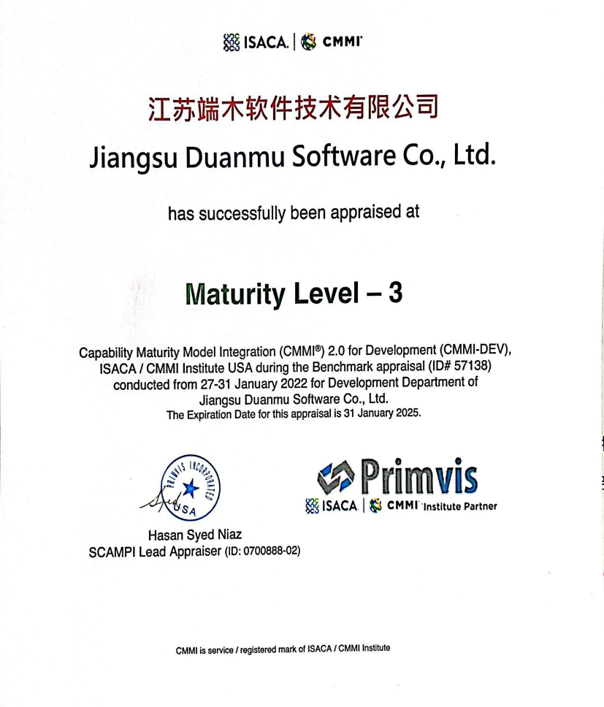


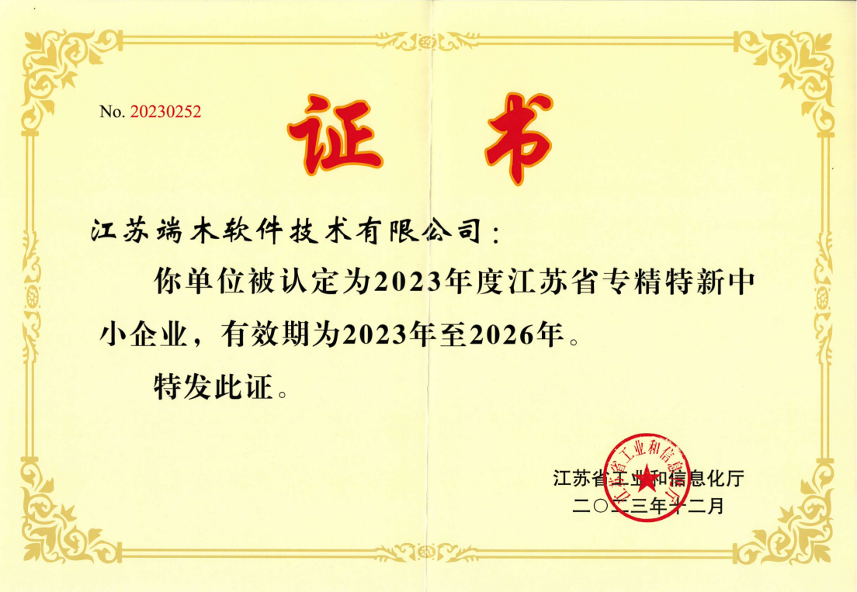

CMMI三级认证
78%
49类
30%
高新技术企业
技术人才团队占比
技术研发岗人才覆盖
研发投入同比增长
12项
88项
发明专利认证
软件著作权
江苏省专精特新企业
以技术创新驱动商业进化，永葆企业生命力
在同质化的软件服务市场中构建属于自身的核心竞争力
多项ISO管理体系认证
江苏瞪羚企业
Notes:
■ 本页作用：回答伙伴"你们交付靠不靠谱"。
■ 讲解要点：两个数字就够——78%技术人才占比、12项发明专利和88项软著；资质点一下高新、CMMI3、专精特新、瞪羚。
■ 对内提醒：技术型伙伴会追问资质，这页用来兜底；非技术型伙伴30秒带过，别陷进参数。

Slide 15



打造覆盖IT服务全链路的数字化服务生态
北京
天津
以云服务为接口
以软件服务为核心
以自主研发产品为企业赋能
西安
郑州
武汉
南京
合肥
上海
构建全国本地化服务生态
重庆
长沙
苏州
成都
杭州
全国部署16大本地化服务团队
南京/北京/杭州/上海/广州/深圳/合肥/天津/苏州/成都/重庆/贵阳/郑州/武汉/西安/长沙
贵阳
广州
深圳
Notes:
■ 本页作用：本地化服务能力，决定伙伴敢不敢接异地单。
■ 讲解要点：16大服务中心覆盖16城，2小时上门、24小时响应。对伙伴的价值一句话：你在本地拿单，异地交付我们来。
■ 对内提醒："2小时上门"有城市范围，不要承诺全国所有地区。

Slide 16



搭建一站式IT服务平台
云底座+软件服务+创新产品
企业MES系统
……
AI知识库
在线商城小程序
产品自研
CaseCrafter 软件测试
企业
网站搭建
经营管理应用
……
软件服务
业务管理应用
ToC应用
生产管理系统
云服务底座
云服务器
……
云服务
云存储
云架构
设计
AI接入
云安全
Notes:
■ 本页作用：说明端木不只卖云资源，还能做软件服务和自研产品，项目更深、复购更多。
■ 讲解要点：三层——云底座、软件服务（业务/经营/生产/ToC应用）、自研产品（AI知识库、MES、CaseCrafter）；挑伙伴熟悉的行业举一个例子就够。
■ 对内提醒：自研产品是加分项，不要每单都堆上去，避免伙伴觉得合作复杂。

Slide 17
PART ONE
PART TWO
PART THREE
服务案例
CUSTOMER CASE
客户案例&行业解决方案
Notes:
■ 本页作用：进入"可售清单"，让伙伴知道跟着端木能卖什么。
■ 讲解要点：一句话——这九个行业方案都是已交付项目沉淀的，不是纸上方案。
■ 对内提醒：不停留，直接进案例矩阵。

Slide 18

端木云服务
可售解决方案与客户案例
浙江水利水电勘测设计院
深睿医疗科技
成都顺火互娱
数字赋能水利新发展
以智慧医疗让看病不再困难
高效、安全、智能的游戏运营
端木软件智慧政务云服务解决方案
端木软件智慧医疗云服务解决方案
端木软件游戏行业云服务解决方案
水星家纺
四川川投云链科技
弗思特建筑
传统制造零售业的求变破局之路
促进金融资源与产业端精准配置、高效对接
跨国企业办公模式的智慧变革
端木软件传统零售业上云服务方案
端木软件金融业云服务解决方案
端木软件无影智慧办公解决方案
创米互联
翰林科技
沐坤教育
以自建物联网平台，赋能智慧生活万物互联
以多样化智慧教育产品助力构建智慧校园平台
AI赋能打造作业智能评阅系统
端木软件物联网云服务方案
端木软件在线教育云服务解决方案
端木软件AI教育解决方案
Notes:
■ 本页作用：这是给伙伴看的菜单，不是让我们逐个念的名单。
■ 讲解要点：先问伙伴主攻哪个行业，再挑对应的一到两个案例讲；对方没方向，就讲政务、零售、医疗三个最常见场景。
■ 对伙伴话术："这个行业我们做过，方案、报价、交付流程都是现成的，你只管拿客户。"
■ 对内提醒：客户名称和成果按已公开口径讲，不要临时加码。

Slide 19
THANKS
感谢观看
DUANMU SOFTWARE
Notes:
■ 本页作用：收尾必须落到动作，不要只说感谢。
■ 讲解要点：三件事——①会后把伙伴名单发我，按行业排优先级；②本周三线上赋能，邀请2-3家伙伴一起听，作为第一次触达；③有意向的伙伴先提交资料做伙伴申请，同时报备第一个商机，报备后我们一起出方案。
■ 收尾话术："政策我们给到位，方案和交付我们来兜，商机我们一起跑——欢迎加入端木渠道伙伴计划。"
■ 对内提醒：这页讲完就散会，一定要当场确认名单提交时间。

